Slide 1


Лекция 16
Триггеры
©Монахов В.И.

Slide 2
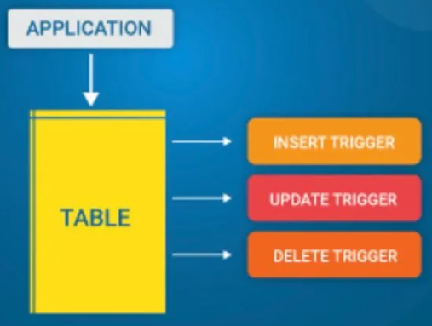
Триггеры
Триггеры
Триггер — это специальная подпрограмма базы данных, автоматически запускаемая сервером БД, когда происходят определённые события:
1) изменения данных в таблицах
2) события в базе данных

Slide 3
Триггеры
Триггеры изменения данных
Триггеры (объект TRIGGER) — это особый вид объекта, который:
связан с таблицей или представлением
реагирует на команды DML
(INSERT, UPDATE, DELETE)
запускается автоматически (вызывается неявно) каждый раз, когда происходит событие изменения данных (изменение, добавление, удаление ее строк)

Slide 4
Триггеры
Триггеры событий
Триггеры, реагирующие на события в БД (объект EVENT TRIGGER) — это особый вид объекта, который:
определяется на уровне базы данных
срабатывает всякий раз, когда в БД происходит связанное с ним событие.
Поддерживаются следующие события:
вход пользователя в систему
выполнение команды DDL
(CREATE, ALTER, DROP)
*Триггеры событий в курсе не рассматриваются

Slide 5
Триггеры
Использование триггеров
реализации сложных ограничений целостности данных, которые нельзя задать через ограничения столбцов или таблицы
Например, проверка заполненности поля «Поставщик» для операции «Поставка» и поля «Подразделение» для операции «Отпуск в подразделение»
заполнение колонок строки перед ее записью в таблицу БД
Например, номер документа определяется по формуле MAX(ndoc)+1, где ndoc – множество значений № докумeнтов в существующих строках

Slide 6
Триггеры
Использование триггеров
реализации аудита - ведение протокола (лога) всех изменений в таблицах БД с фиксацией: кто и когда вносил изменения, вида изменений
синхронизация данных - поддержка согласованности данных в разных таблицах
Например, изменение общей стоимости в счете (накладной) при добавлении, корректировке или удалении строки в ассортиментной части
вычисление агрегатных значений - ведение сводной таблицы на основе данных таблицы с оперативными данными
Например, расчет сводных данных о продажах на основе данных отдельных покупок

Slide 7
Триггеры
Типы триггеров
Триггеры можно классифицировать:
по событию активизации
по моменту времени активизации
по уровню действия

Slide 8
Триггеры
Типы триггеров
1. По событию активизации:
Определяет, какой оператор DML активизирует триггер
Основные типы триггеров по событию:
INSERT - активизируется при добавлении новой строки в таблицу
DELETE - активизируется при удалении строки из таблицы
UPDATE - активизируется при изменении строки в таблицы
UPDATE OF <список_колонок> - активизируется при изменении указанных колонок
TRUNCATE - активизируется при очистке данных таблицы командой TRUNCATE
(является расширением стандарта SQL)

Slide 9
Триггеры
Типы триггеров
2. По моменту времени активизации:
Определяет момент активизации
Основные типы триггеров по моменту времени:
BEFORE - активизируется до события
(до проверки ограничений и начала выполнения операции)
AFTER - активизируется после события
(после проверки ограничений и завершения операции)
INSTEAD OF – выполняется вместо события

Slide 10
Триггеры
Типы триггеров
По уровню операции:
ROW - строковый триггер активизируется 1 раз для каждой строки таблицы, на которые воздействует оператор изменения
STATEMENT - операторный триггер активизируется 1 раз для оператора изменения, независимо от количества изменяемых строк
Пример. В таблице BOOK имеется 10 строк с кодом поставщика 12.
При выполнении оператора
DELETE book WHERE post_kod=12
Операторный триггер выполнится -
Строковый триггер выполнится –
1 раз
10 раз

Slide 11
Триггеры
Псевдостроки
Так как триггеры можно связать с двумя моментами времени (до и после), то они позволяют использовать данные относящиеся к этим моментам
Для этого применяют псевдостроки, которые используются в строковых триггерах для обращения к данным строки, на которую воздействует оператор изменения
2 вида псевдострок:
old – содержит прежние значения изменяемой строки
new – содержат новые значения изменяемой строки
Примечание. Псевдостроку old (колонки строки)
изменять нельзя

Slide 12
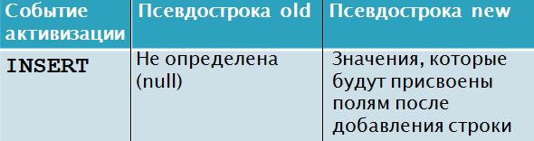
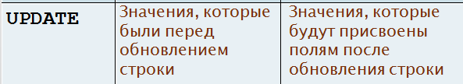

Триггеры
Правила использования псевдострок

Slide 13
Триггеры
Создание триггера
Триггер создается оператором CREATE
CREATE [OR REPLACE] TRIGGER имя триггера
время
событие [OR событие ...]
ON имя_таблицы
[FOR [EACH] {ROW | STATEMENT}]
[WHEN (<условие> )]
EXECUTE FUNCTION имя_триггерной_функции
время – BEFORE | AFTER | INSTEAD OF
событие - DELETE | INSERT | UPDATE |
UPDATE OF <список колонок> | TRUNCATE
Пользователь, создающий триггер должен иметь право TRIGGER и право EXECUTE на триггерную функцию

Slide 14
Триггеры
Порядок запуска триггеров
Порядок выполнения триггеров (если их несколько для одного объекта (таблицы или представления)
операторный BEFORE
строковый BEFORE для каждой изменяемой строки в операторе
выполнение оператора
строковый AFTER для каждой изменяемой строки в операторе
операторный AFTER.
Если для одного события определено несколько триггеров одного типа (по моменту времени и уровню), они будут запускаются в алфавитном порядке их имён

Slide 15
Триггеры
Поведение триггера
Триггер BEFORE UPDATE активизируется всегда при выполнении оператора UPDATE, даже если новые значения (колонки псевдостроки new) не отличаются от прежних (колонки псевдостроки old).
Триггер AFTER UPDATE активизируется только при действительных изменениях строк, т.е., если новые значения (new) отличаются от прежних (old)

Slide 16
Триггеры
Поведение триггера
Триггеры BEFORE и INSTEAD OF могут:
отменить операцию (при нарушении ограничений бизнес-логики)
изменить значения колонок добавляемой или изменяемой строки
Триггер INSTEAD OF должен быть строковым (FOR EACH ROW) и может быть определен только для представлений
Триггеры BEFORE и AFTER для представлений могут быть только строковыми

Slide 17
Триггеры
Использование триггеров в таблицах и представлениях
Момент времени | Событие | На уровне строк | Операторный
BEFORE | INSERT,UPDATE, DELETE | Таблицы | Таблицы, представления
 | TRUNCATE | - | Таблицы
AFTER | INSERT,UPDATE, DELETE | Таблицы | Таблицы, представления
 | TRUNCATE | - | Таблицы
INSTEAD OF | INSERT,UPDATE, DELETE | Представления | -
 | TRUNCATE | - | -

Slide 18
Триггеры
Логическое условие WHEN
В определении триггера можно указать логическое условие WHEN, которое определяет, вызывать триггер или нет
Обычно условие используют в триггерах BEFORE для проверки бизнес-правил на основе старых (old) и/или новых (new) значения столбцов в строке
В триггерах AFTER условие используется редко, т.к. нельзя ссылаться на старые и новые значения изменяемых строк

Slide 19
Триггеры
Использование триггеров BEFORE и AFTER
Триггеры BEFORE на уровне строк, как правило, используются для проверки или изменения данных, которые будут вставлены или обновлены.
Например
для вставки текущей даты
для проверки согласованности двух элементов строки (дата окончания >= даты начала действия договора)
Триггеры AFTER на уровне строк чаще всего используются для распространения обновлений на другие таблицы или для проверки согласованности с другими таблицами
Например, запись в таблицу аудита

Slide 20
Триггеры
Использование триггеров INSTEAD OF
Триггеры INSTEAD OF выполняются вместо операции добавления, изменения или удаления строк в представлении и используются для обновления данных в базовых таблицах через представление

Slide 21
Триггеры
Триггерная функция
Триггерная функция определяет алгоритм (бизнес-логику) работы триггера
У функции не должно быть аргументов,
Возвращаемый тип - trigger
Используется только расширенный SQL (PL/pgSQL)
Создание функции
СREATE FUNCTION имя()
RETURNS TRIGGER
LANGUAGE PLPGSQL
AS $$
BEGIN
-- логика функции
END;$$

Slide 22
Триггеры
Возвращаемое значение триггерной функцией
Триггерные функции, вызываемые триггерами уровня оператора, всегда должны возвращать NULL. Любые другие значения игнорируются
Триггерные функции, вызываемые триггерами уровня строки для момента AFTER должны возвращать NULL
Триггерные функции, вызываемые триггерами уровня строки для момента BEFORE могут возвращать :
NULL - для отмены оператора изменения данных, вызвавший триггер
строку NEW - для триггеров событий INSERT, UPDATE
строку OLD - для триггеров события DELETE

Slide 23
Триггеры
Возвращаемое значение триггерной функцией
Для триггеров INSTEAD OF триггерная функция должна возвращать:
NULL - чтобы указать, что он не изменил никаких данных в базовых таблицах представления
переданную строку представления
строку NEW для операций INSERT и UPDATE
строку OLD для операций DELETE)

Slide 24
Триггеры
Использование сгенерированных значений
сгенерированные столбцы вычисляются после BEFORE триггеров и перед AFTER триггерами
изменения значения сгенерированного столбца в триггере BEFORE игнорируются и будут перезаписаны
сгенерированное значение можно проверить в AFTER триггере

Slide 25
Триггеры
Специальные локальные переменные
Для триггеров автоматически определяются специальные локальные переменные с именами вида TG_имя, описывающие условие, повлёкшее вызов триггера
TG_OP – определяет событие активизации
Это строка с одним из значений:
INSERT, UPDATE, DELETE или TRUNCATE
IF TG_OP='INSERT' THEN
оператор
END IF

Slide 26
Триггеры
Примеры активизации триггеров
Активизации при любых изменения строки
CREATE TRIGGER book_update
BEFORE UPDATE
ON book
FOR EACH ROW
EXECUTE FUNCTION tf_book_update();
Активизации при изменении заданной колонки в строке
...BEFORE UPDATE OF kol
ON book ...
Активизация при фактическом изменении значения колонки
...BEFORE UPDATE ON book
FOR EACH ROW
WHEN (OLD.kol IS DISTINCT FROM NEW.kol)...

Slide 27
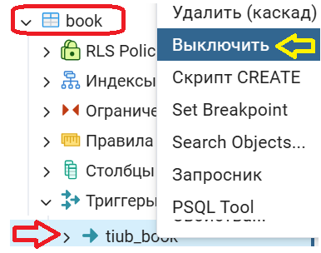
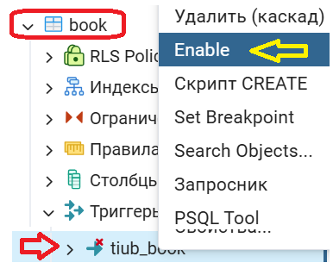
Триггеры
Отключение (включение) триггеров
Триггер можно выключить
и включить

Slide 28
Триггеры
Вопросы
Назовите виды триггеров по событию активизации . . .
Назовите виды триггеров по моменту активизации . . .
Назовите виды триггеров по уровню действия . . .
Назовите основные виды псевдострок . . .
Какой вид триггера (по моменту, уровню) надо использовать для заполнения колонок добавляемой строки ?
Псевдостроку old нельзя использовать в триггерах …
Сколько раз будет активизироваться операторный триггер при выполнении оператора UPDATE, изменяющий 8 строк ?
8. Какие права должны быть у пользователя для создания
триггера ?

Slide 29


